Slide 1




Slide 2





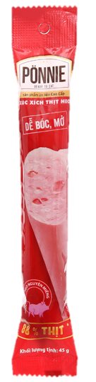





Notes:
Cách chơi: Bấm vào số câu hỏi, trả lời xong bấm vào hộp quà góc màn hình để quay lại slide, bấm vào hộp quà phía dưới để mở quà tặng

Slide 3

1. Nêu tên từng bộ phận của đèn học
6 bộ phận chính, bóng đèn, thân đèn, chụp đèn, đế đèn, công tắc, dây nguồn.

Slide 4
2. Công tắc đèn học có tác dụng gì?
Đáp án: Bật và tắt đèn

Slide 5
3. Dây nguồn đèn học có tác dụng gì?
Nối đèn học với
nguồn điện

Slide 6
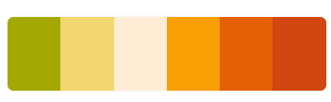




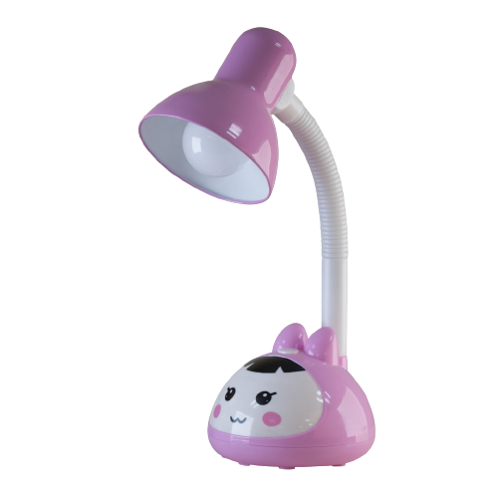

Slide 7


Slide 8
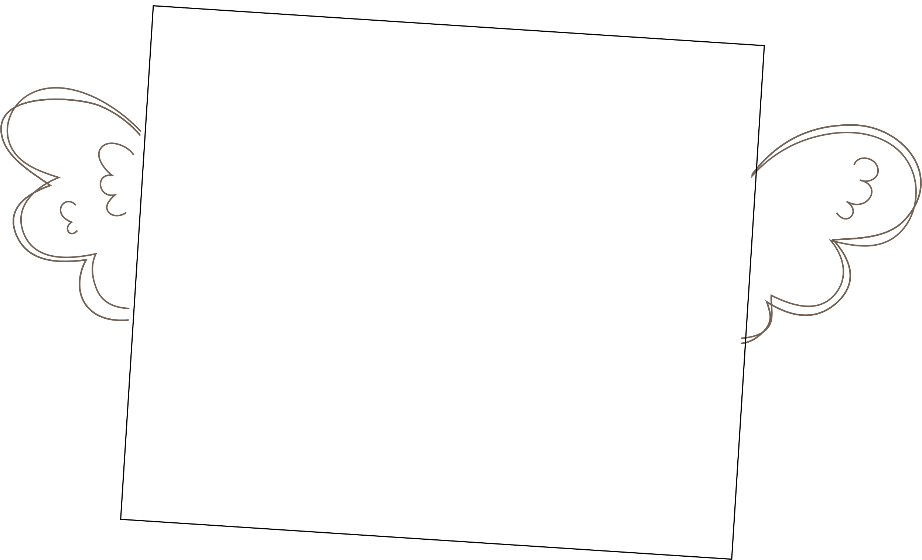
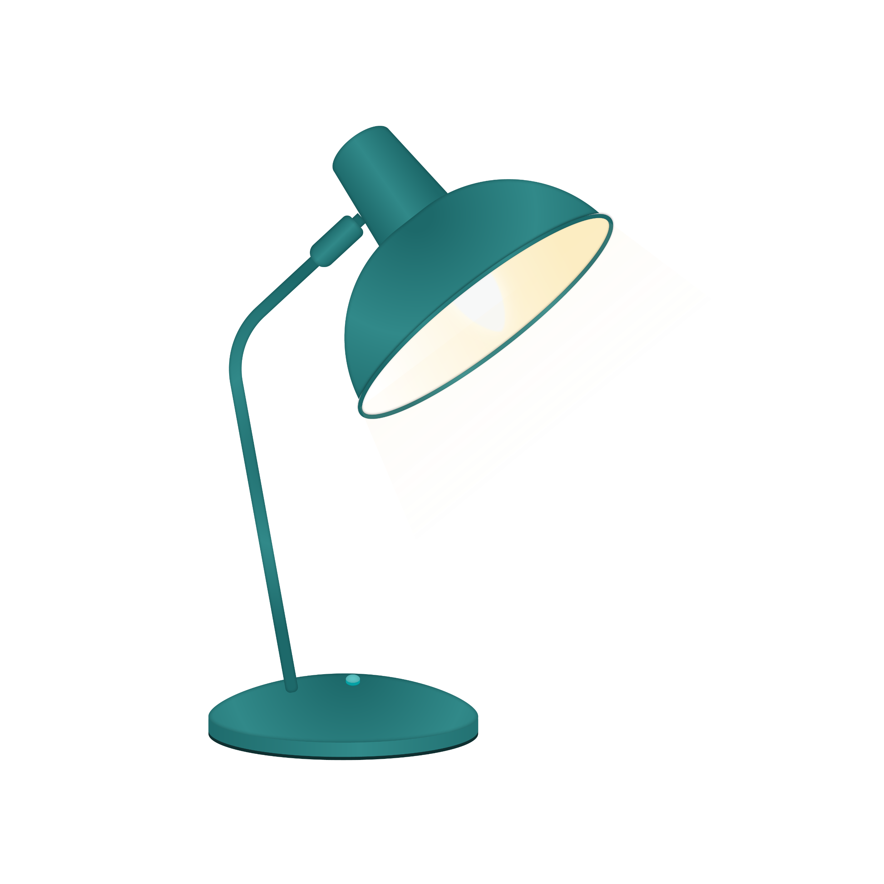
1. Tìm hiểu sử dụng đèn học đúng cách

Slide 9
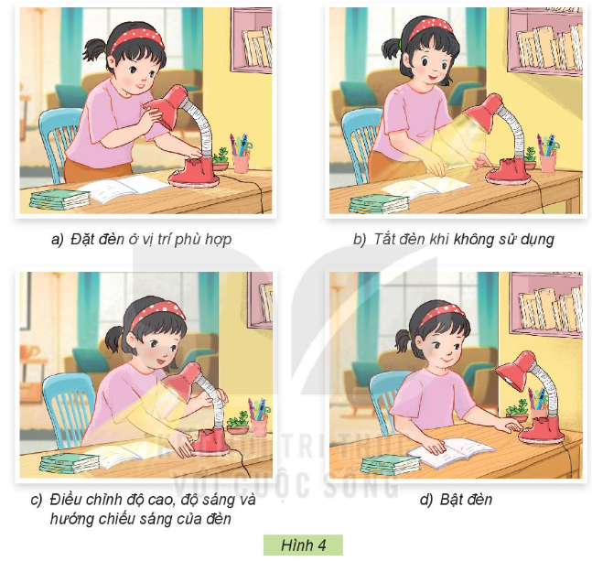
1. Em cùng bạn thảo luận và sắp xếp các bước trong Hình 4 theo thứ tự hợp lý khi sử dụng đèn học

Slide 10



Slide 11
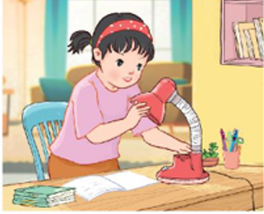
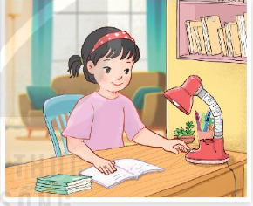
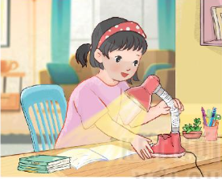
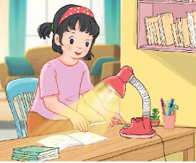
Bước 1: Đặt đèn ở vị trí phù hợp
Bước 2: Bật đèn
Bước 3: điều chỉnh độ cao độ chiếu sáng của đèn
Bước 4: Tắt đèn

Slide 12
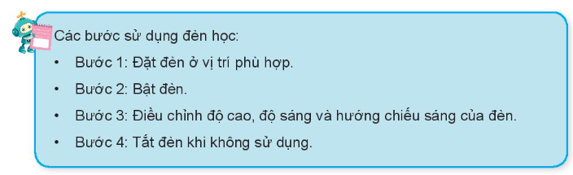

Em cùng bạn thực hành các bước sử dụng đèn học.

Slide 13
2. Tìm hiểu sử dụng đèn học an toàn

Slide 14
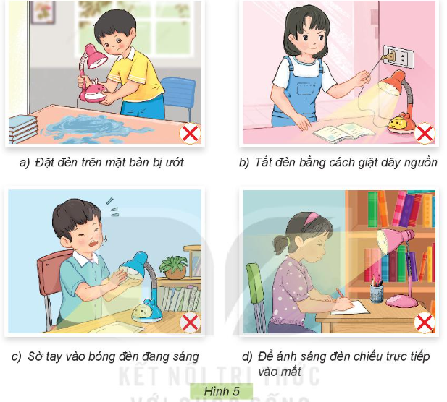

2. Quan sát hình năm và nêu tại sao trong cách sử dụng đèn học của hình 5 là mất an toàn

Slide 15











Slide 16
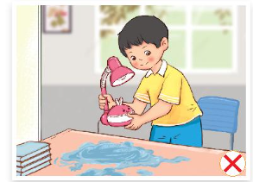
a
Đặt đèn trên bàn ướt dễ bị giật điện do nước truyền điện, gây nguy hiểm.
Đặt đèn trên bàn bị ướt

Slide 17
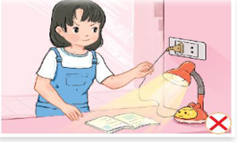
b
Tắt đèn bằng cách giật dây nguồn sẽ làm hỏng dây, hở điện, dễ bị điện giật.
Tắt đèn bằng cách giật dây nguồn

Slide 18
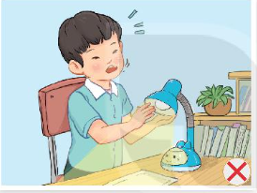
c
Sờ tay vào bóng đèn đang sáng dễ bị bỏng tay hoặc dò rỉ điện gây bị điện giật nguy hiểm
Sờ tay vào bóng đèn đang sáng

Slide 19
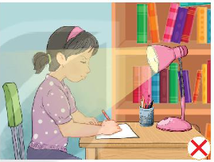
d
Để ánh sáng chiếu trực tiếp vào mắt gây chói mắt lâu dài ảnh hưởng thị lực, hại mắt.
Để ánh sáng chiếu trực tiếp vào mắt

Slide 20
Các em cần nhớ:
Tránh chiếu qua sáng, dọi ánh sáng vào mắt hại mắt.
Tránh tắt bật liên tục làm hại hỏng đèn, có thể bị điện giật nguy hiểm nếu hở điện.

Slide 21
Để sử dụng đèn học an toàn cần lưu ý điều gì?

Slide 22
Để sử dụng đèn học an toàn, các em cần lưu ý:
1
Đặt ở vị trí khô ráo- an toàn điện, phía tay trái người ngồi - không bị bóng tay người viết che mất chữ viết
2
Điều chỉnh độ cao và hướng chiếu sáng của đèn phù hợp - không cao hay thấp quá
3
Tắt đèn khi không sử dụng
4
Không sờ tay vào bóng đèn khi đang sử dụng hay vừa sử dụng xong để tránh bị bỏng

Slide 23
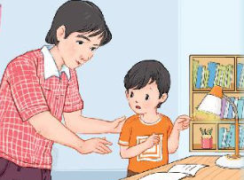
Cần đảm bảo tuyệt đối về an toàn khi sử dụng đèn học
Khi ánh sáng của đèn học nhấp nháy hoặc không còn sáng rõ cần báo cho người lớn để sửa chữa, thay thế để đảm bảo an toàn
Đồ thay thế hỏng hóc cần được đúng trong túi bóng ghi lưu ý nguy hiểm và phân loại bỏ thùng rác.

Slide 24


Slide 25




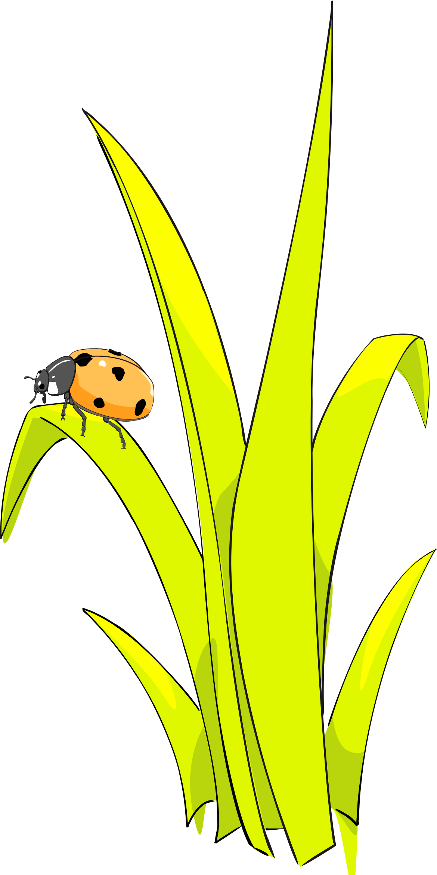


GAME
NHỔ CỎ VƯỜN RAU
Notes:
Ấn vào nút đỏ để chơi

Slide 26

Click vào từng bụi cỏ để đi đến câu hỏi (Giúp HS phần biệt bụi cỏ 2 lá, 3 lá… để chọn.
Tại slide câu hỏi, click vào xu ở góc phải để quay về đây.
Nhổ hết cỏ thì click vào mũi tên để tới bài học.
Đọc xong thầy cô xoá ô này đi.

Slide 27







Đâu là một trong các cách sử dụng đèn học an toàn?
Điều chỉnh độ cao và hướng chiếu sáng của đèn phù hợp
Cho đèn xuống thấp để nhìn rõ
Để đèn trên bàn ướt
Notes:
Click từng loại rau củ để ra đáp án

Slide 28
Nếu tay ướt mà bật đèn, điều gì sẽ xảy ra?
Không sao cả.
Dễ bị điện giật
R Rất an toàn
Notes:
Click từng loại rau củ để ra đáp án

Slide 29
Nếu em bật và tắt đèn liên tục điều gì sẽ xảy ra?
Không vấn đề gì cả
Đèn dễ bị hỏng
T Tiết kiệm điện
Notes:
Click từng loại rau củ để ra đáp án

Slide 30

Nếu ngồi quá lâu dưới ánh sáng quá lớn thì điều gì sẽ có thể xảy ra
Mắt bị mỏi, ảnh hưởng thị lực
Mắt sẽ sáng hơn
Notes:
Click từng loại rau củ để ra đáp án

Slide 31

Đâu là cách bảo quản đèn học được bền lâu?
Tắt đèn khi không sử dụng
Đặt ở vị trí khô ráo
Cả 2 đáp án trên đều đúng
Notes:
Click từng loại rau củ để ra đáp án

Slide 32

Tạm biệt
và hẹn gặp lại

